Slide 1
Отчет об исполнении бюджета
Горского сельского поселения за 2023 год бюджет для граждан

Slide 2
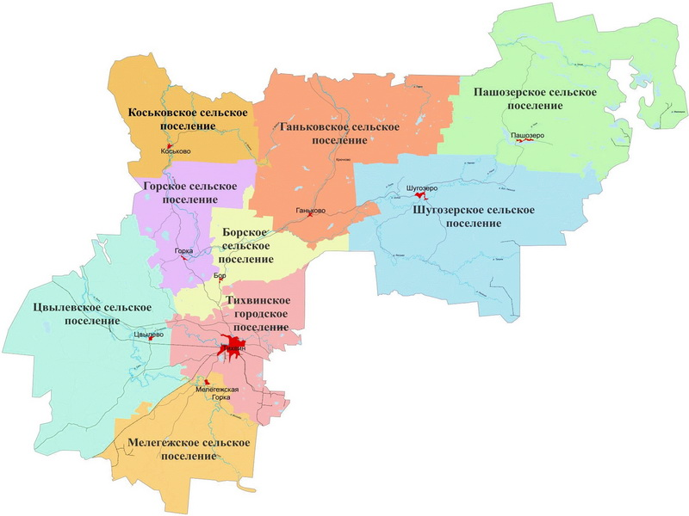
Площадь территории – 497 км²
Численность населения – 1 087 человек
В состав Горского сельского поселения входят:
22 населенных пункта,
центр поселения – дер. Горка

Slide 3
Основные понятия
Бюджет – форма образования и расходования денежных средств, предназначенных для финансового обеспечения задач и функций государства и местного самоуправления.
Доходы – поступающие в бюджет денежные средства.
Расходы – выплачиваемые из бюджета денежные средства на исполнение бюджетных обязательств.
Профицит бюджета – превышение доходов бюджета над его расходами.
Дефицит бюджета – превышение расходов бюджета над его доходами.
Доходы бюджета
Налоговые доходы предусматриваются налоговым законодательством Российской Федерации, подразделяются на федеральные, региональные и местные налоги и сборы. Зачисляются в федеральный, региональный (областной) или местный бюджеты на основании нормативов (процентов) отчислений.
Неналоговые доходы: доходы от использования муниципального имущества; доходы от платных услуг, оказываемых муниципальными учреждениями; штрафы; платежи при пользовании природными ресурсами; доходы от продажи муниципального имущества; иные неналоговые доходы.
Безвозмездные поступления: дотации, субвенции, субсидии, иные межбюджетные трансферты из других бюджетов, безвозмездные поступления от юридических и физических лиц, в том числе добровольные пожертвования

Slide 4
Основные понятия
Дотации – межбюджетные трансферты, предоставляемые на безвозмездной и безвозвратной основе без установления целей их использования.
Субвенции – межбюджетные трансферты, предоставляемые из федерального и (или) областного бюджетов на исполнение переданных государственных полномочий.
Субсидии – межбюджетные трансферты, предоставляемые из федерального и (или) областного бюджетов на софинансирование расходов местных бюджетов.
Межбюджетные трансферты – средства, предоставляемые одним бюджетом бюджетной системы РФ другому бюджету бюджетной системы РФ.
Безвозмездные поступления

Slide 5
Основные показатели исполнения бюджета
тысяч рублей

Slide 6
Исполнение бюджета по доходам
тысяч рублей

Slide 7
Исполнение бюджета по доходам
Налоговые доходы
Неналоговые доходы
тысяч рублей
тысяч рублей

Slide 8
ФОРМЫ И ОБЪЕМ МЕЖБЮДЖЕТНЫХ ТРАНСФЕРТОВ
межбюджетные трансферты из бюджета поселения в бюджет Тихвинского района на осуществление переданных полномочий:
Полномочие | Сумма МБТ, тысяч рублей
Формирование, исполнение и контроль за исполнением бюджета | 236,90
Осуществление контрольных функций Советов депутатов | 93,90
На организацию в границах поселения электро-, тепло-, газоснабжения населения, снабжение населения топливом в пределах полномочий, установленных законодательством РФ | 400,30
На организацию содействия развития сельскохозяйственного производства, создание условий для развития малого и среднего предпринимательства | 111,20
Установление, изменение и отмена местных налогов и сборов | 125,30
Владение, пользование и распоряжение имуществом, находящимся в муниципальной собственности поселения | 300,90
Организация ритуальных услуг и содержание мест захоронения | 100,00

Slide 9
Исполнение бюджета по расходам
тысяч рублей
6 363,40
Общегосударственные вопросы
1 227,90
Национальная безопасность и правоохранительная деятельность
3 573,10
Национальная экономика
20 335,30
Жилищно-коммунальное хозяйство
расходы всего
39 586,70
161,70
Национальная оборона
6 496,70
Культура, кинематография
475,40
Социальная политика
953,20
Физическая культура и спорт

Slide 10
Исполнение муниципальных программ
тысяч рублей

Slide 11
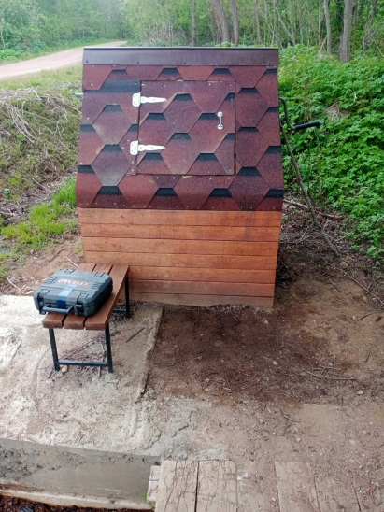
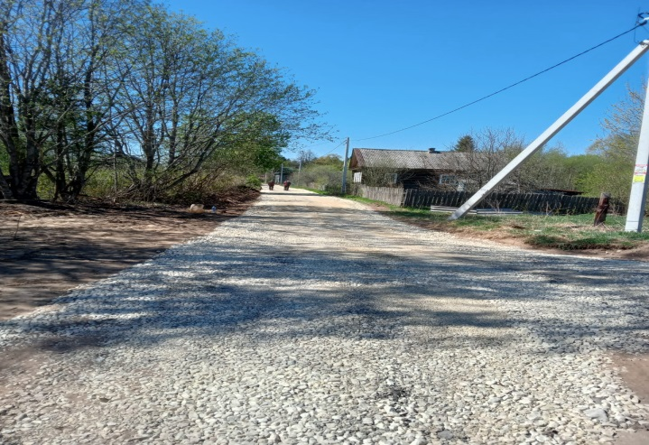
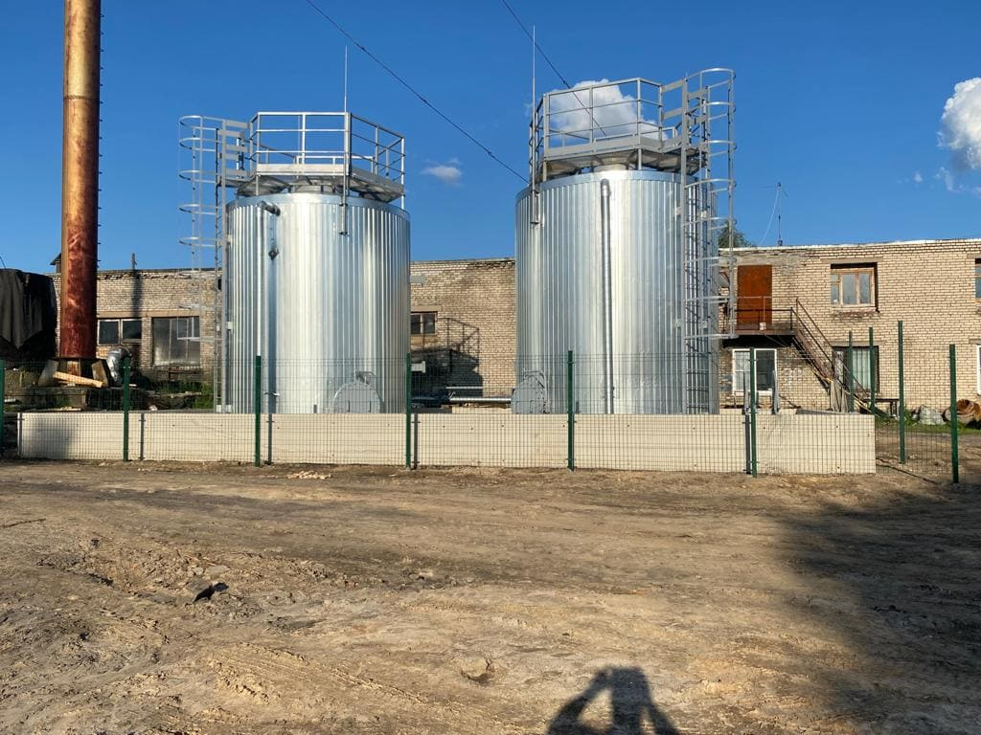
СВЕДЕНИЯ ОБ ОБЩЕСТВЕННО-ЗНАЧИМЫХ ОБЪЕКТАХ
Обустройство общественного колодца в д. Пудроль
220 000,00 рублей
Ремонт автомобильной дороги по ул. Центральная д. Вяльгино
Замене двух баков аккумуляторов в котельной д. Горка» на общую сумму
1 420 024,00 рублей
15 885 200,00 рублей

Slide 12
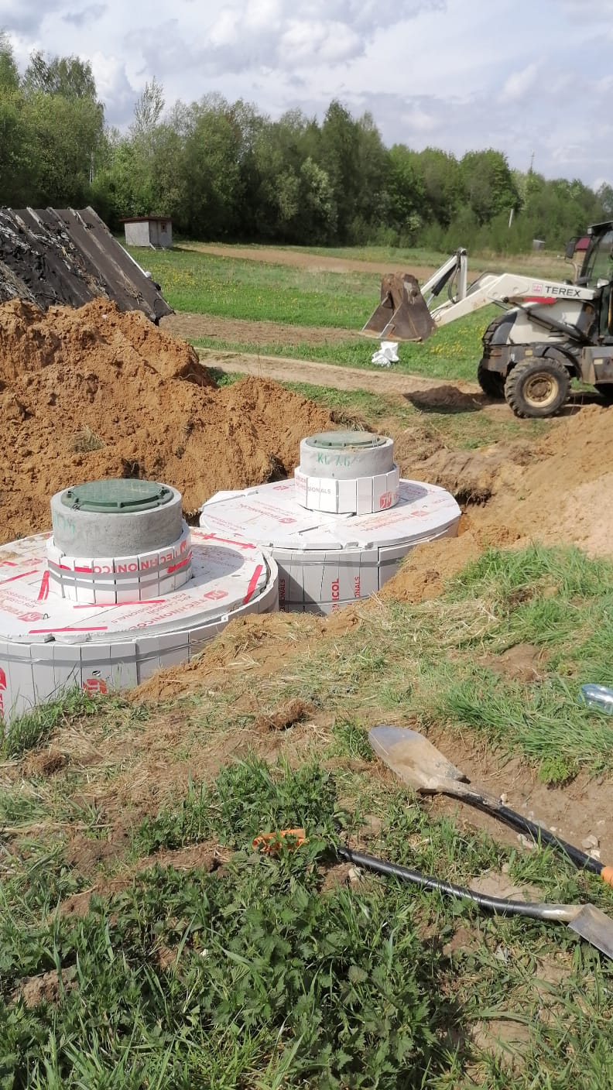
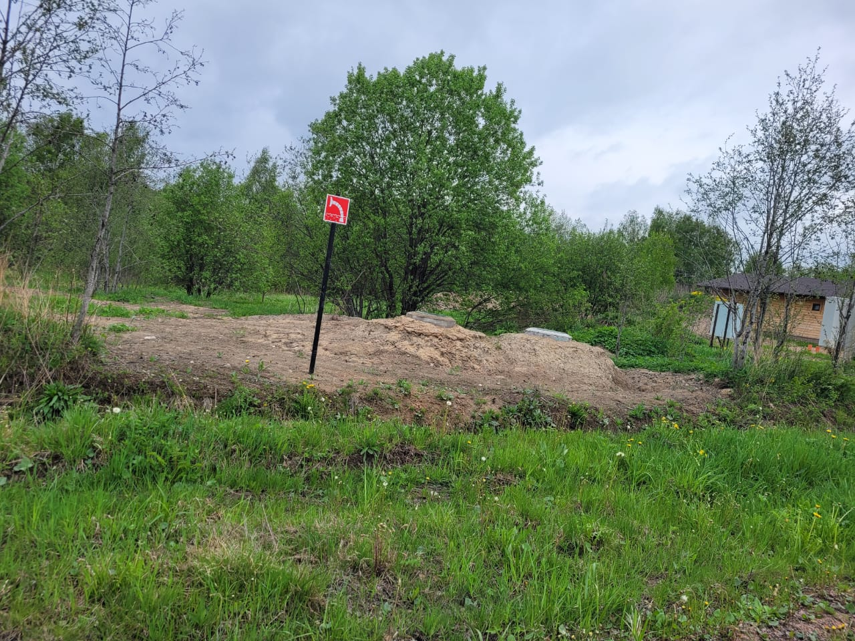
СВЕДЕНИЯ ОБ ОБЩЕСТВЕННО-ЗНАЧИМЫХ ОБЪЕКТАХ
Обустройство подземных пожарных резервуаров на пер. Школьный, улице Ручей в дер. Горка
1 224 396,00 рублей

Slide 13
Спасибо за внимание!

